Slide 1

Budapešť
Zeměpis cestovního ruchu
Mgr. Simona Steinbauerová

Slide 2
Číslo projektu | CZ.1.07/1.5.00/34.0423
Číslo materiálu | 17.
název školy | Střední škola a Vyšší odborná škola cestovního ruchu, Senovážné náměstí 12, České Budějovice 370 01
Autor | Mgr. Simona Steinbauerová
Tématický celek | Regionální geografie Evropy
Ročník | 2. ročník
Datum tvorby | 1. 10. 2013

Slide 3
Anotace:
Materiál je možno využít pro rozšíření učiva v rámci předmětu zeměpis cestovního ruchu. Je určen pro 2. ročníky střední školy. DUM je vytvořen jako prezentace, obsahuje základní informace o Budapešti, historická fakta, demografická data či administrativní členění. Power pointová prezentace je zaměřena především na jednotlivé turistické atraktivity tohoto hlavního města.
Metodické pokyny:
DUM je vytvořen ve formě prezentace a je v využitelný v rámci interaktivního vzdělávání.

Slide 4
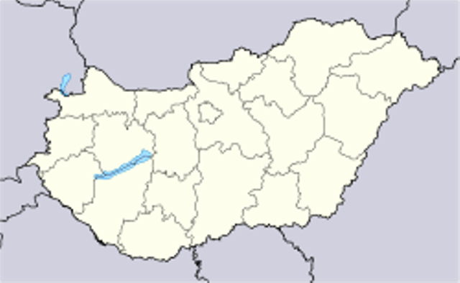
Budapešť hlavní město Maďarska leží na řece Dunaj, dnes v něm žijí dvě pětiny obyvatel země (2 miliony)
Obr. 1,. Poloha města
Budapešť
Notes:
Třetinu města zabírají kopcovitý Budín a Starý Budín a zbývající dvě třetiny tvoří rovinatá Pešť na východním břehu Dunaje. Budapešť je dobře dostupná z ostatních středoevropských měst.
Budapešť vznikla v roce 1873, kdy se sloučila tři samostatná města (Budín, Starý Budín a Pešť) v jeden celek. Západní část města se rozkládá na devíti pahorcích, z nichž nejvyšší je Janův vrch. Velkou Budapešť tvoří 23 městských obvodů. Na severu a západě lemují Velkou Budapešť rekreační oblasti a střediska Szentendre, Visegrád a Esztergom.

Slide 5
Historie města
První osady na území města vznikly již v době kamenné
V roce 100 po Kristu zde Římané založili město Aquincum.
V 5. století obsadil území Hunů Atilla
V roce 896 sem přišli z oblasti Uralu předchůdci součastných Maďarů.(Kočovné ugrofinské kmeny)
V čele stál Arpád, jehož dynastie zde vládla do 13. století.
Na přelomu 1. a 2. tisíciletí přijali Maďaři křesťanství a král Štěpán I. položil základy moderního uherského státu.
Po nájezdu Tatarů v roce 1247, přestěhoval Béla IV. hlavní město do Budína.
Budín dosáhl největšího rozkvětu v 15. století za krále Matyáše I. Korvína.
Vpád Turků ovládl území na 150 let.
Osvobození křesťanskou armádou se dostala země do područí Habsburků.
K modernizaci Budína a Pešti přispěla především císařovna Marie Terezie a Josef II..
V roce 1867 došlo k rakousko-uherskému vyrovnání a vytvoření Rakouska – Uherska, čímž byl obnoven ekonomický a kulturní vývoj země.
V roce 1873 vznikla sjednocením Budína a Pešti Budapešť.
Po 1. světové válce se monarchie rozpadla a Uhry ztratily dvě třetiny území.
Po 2. sv. válce obsadili Maďarsko Rusové, nastala éra komunismu.
Protikomunistické povstání v roce 1956, tvrdě potlačila sovětská vojska.
V roce 1990 proběhly v zemi první demokratické volby.

Slide 6
Nejvýznamnější panovnické rody a kmeny
Arpádovci( Béla IV.)
Anjouvoci( Ladislav V.)
Jagellonci(Ladislav III., Matyáš I. Korvín, Ludvík II. Jagelovnský)
Turci
Habsburkové( Leopold I., Marie Terezie, Josef II., František Josef I.)

Slide 7
Oblasti cestovního ruchu
Hradní vrch
Gellértův vrch a Tabán
Severní podhradí
Okolí Parlamentu
Centrum Pešti
Okolí Városligetu
Okraj Budapešti

Slide 8
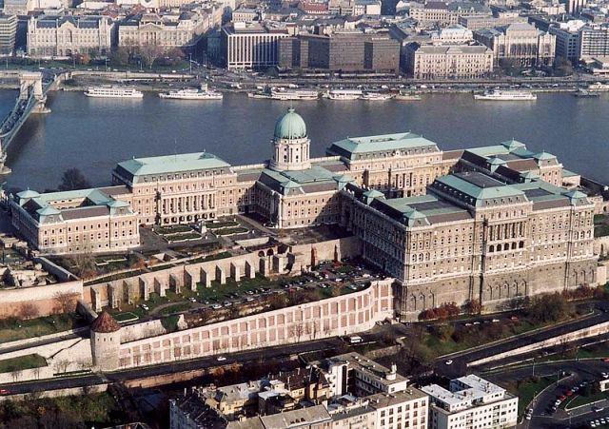
1. Hradní vrch
Na hradním vrchu se nachází mnoho zajímavých památek jako např. Matyášův kostel, Maďarská národní galerie, Rybářská bašta, Matyášova fontána, Sándorův palác, Parlamentní ulice, Panská ulice
Obr. 2. Hradní vrch
Notes:
Město Budín se v okolí hradu a kostela začalo rozrůstat už ve 13. století. Rozsáhlé sídliště vzniklo především poté, co král Béla IV. nechal vystavit nový opevněný hrad. Ve 2. světové válce byl hrad úplně zničen a celý hradní areál byl zdevastován. Po skončení války prošla hradní oblast celkovou rekonstrukcí.

Slide 9
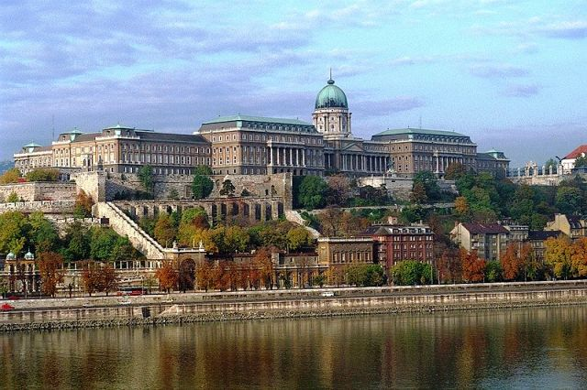
Královský palác- začal budovat král Béla IV., císař Zikmund Lucemburský ho přestavěl na gotický palác, Habsburkové na tomto místě postavili ohromný palác v 18. st., současná podoba vznikla přestavbou paláce v 19. století.
Obr. 3. Hrad

Slide 10
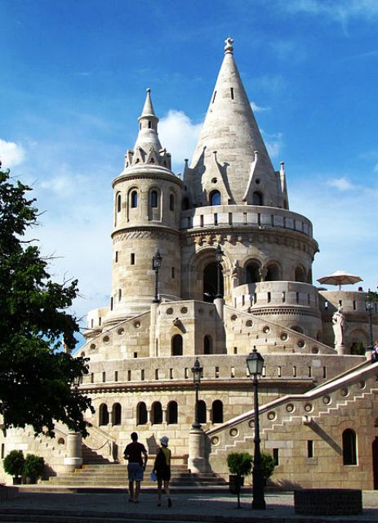
Rybářská bašta
Obr. 4. Rybářská bašta
Neorománský památník stojí na místě středověkého náměstí a bývalého rybářského tržiště, na hradním vrchu má především estetický charakter.
Notes:
Před baštou stojí socha svatého Štěpána (krále Istvána), který začal v Uhrách šířit křesťanství.

Slide 11
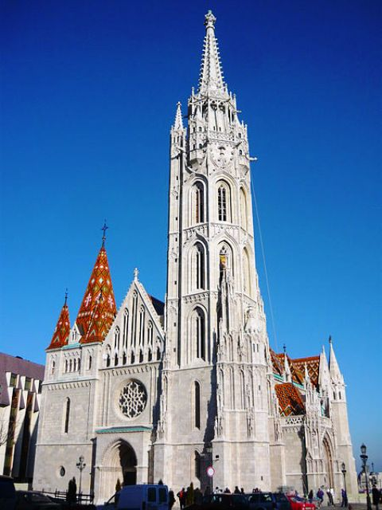
Matyášův kostel
Je nejvýznamnější církevní stavbou v Budapešti.
Obr. 5. Matyášův kostel
Notes:
Farní kostel Naší Panny Marie byl založen mezi 13.-15. stoletím. Některé části zámku pochází z doby vlády Zikmunda Lucemburského, kostel rozšířil především Matyáš Korvín. V roce 1541 přeměnili přeměnili kostel Turci na hlavní mešitu. Velké škody utrpěl kostel v roce 1723. Prostory krypty zaujíma církevní muzeum.
Významná místa stavby:
Bélova věž (nese jméno po zakladateli kostela Bély IV.)
Náhrobek krále Bély III. A Anny de Chatillon(ostatky královského páru byly do kostela přeneseny v roce 1860)
Hlavní oltář
Kazatelna
Mariánský portál
Hlavní portál

Slide 12
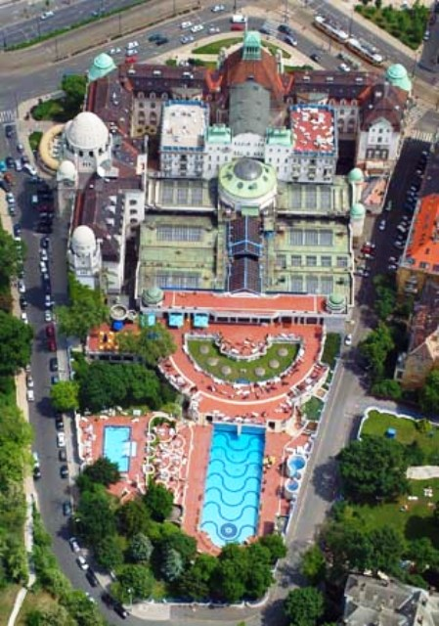
2. Gellértův vrch a Tabán
6. Lázně Gellért
Notes:
Gellértův vrch dosahuje 140 m výšky nad řekou Dunaj. Pahorek dříve známý jako Starý vrch je opředen mnoha mýty a legendami. Podle legendy odsud pohané svrhli sud s biskupem Gellértem, který se je snažil obrátit na víru. Kopec byl později po tomto mnichovi pojmenován.
V této části města se nachází Gellértův památník, Tabán, Pomník císařovny Alžběty, Citadela, hotel a lázně Gellért.

Slide 13
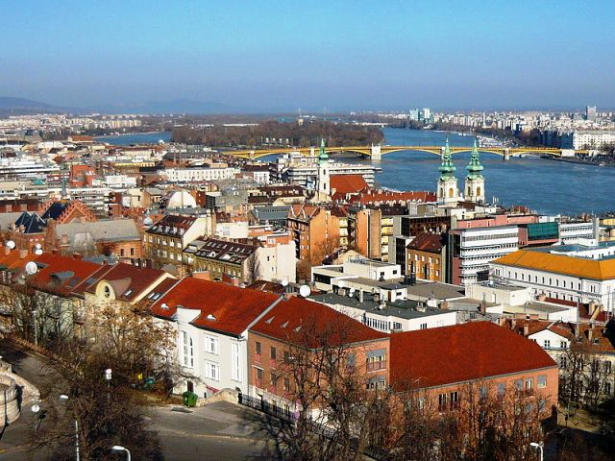
3. Severní podhradí
Této části města se také přezdívá Vodní město, původně ji obývali rybáři a umělci, kteří byli díky povoním chudší než obyvatelé hradního vrchu.
Obr. 8. Viziváros
Notes:
Vodní město, protože bylo v minulosti mnohokrát ničeno povodněmi.
Významná místa a budovy:
Kostel sv. Anny
Hrobky Gül Baby
Kalvinistický kostel a další

Slide 14
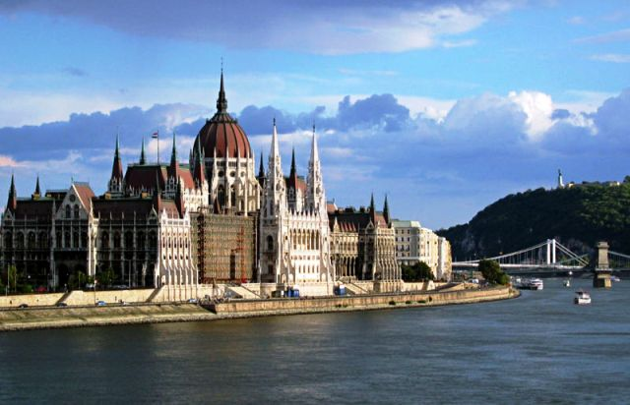
4. Okolí parlamentu se nachází na druhé straně Dunaje v Pešti. Hlavní dominantou je budova Parlamentu
Obr. 8. Parlament
Notes:
Pešť procházela v průběhu 18. a 19. století mnoha změnami.Většina venkovských příbytků byla zničena povodní v roce 1838. Nejvýznamnější budovou je objekt Parlamentu, budova Ministerstva zemědělství, Národopisného muzea, Kossuthovo náměstí a Rooseveltovo náměstí.
Sídlo maďarského parlamentu je největší budovou v zemi. Stavba byla postavena v neogotickém slohu mezi lety 1884- 1902.( budova má 691 místností, délku 268 m a výšku 96m)

Slide 15
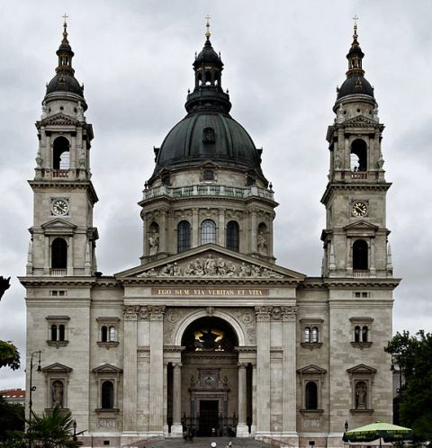
Bazilika sv. Štěpána v Pešti
Obr. 9. Bazilika
Notes:
Kostel je zasvěcen prvnímu maďarskému křesťanskému králi Istvánovi I. (Štěpánovi). Stavba je postavěna v půdorysu řeckého kříže v neoklasicistním slohu. V roce 1868 se zřítila neorenesanční kupole kostela a opravy byly dokončeny v roce 1905.

Slide 16
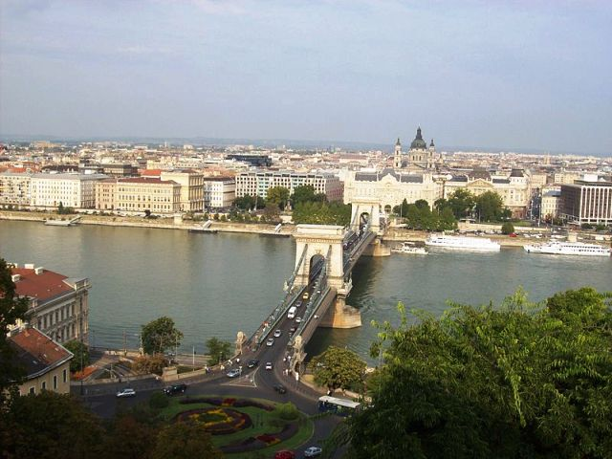
5. Centrum Pešti
V 17. století byla takřka celá část Pešť zničena. Mezí 18. a 19 stoletím zde byly vybudovány nové obytné čtvrti. V 19. století zde byly postaveny honosné paláce a činžovní domy, některé obchody a kavárny. Významnou budovou této doby je Maďarské národní muzeum. Pešť se stala centrem průmyslu a obchodu.
Obr. 9. Most Lánchíd
Notes:
Zajímavými budovami a památníky jsou: Hudební akademie Ference Liszta, Národní radnice, Palác New York
Muzea: Maďarské národní muzeum, Umělecko-průmyslové muzeum
Kostely: Belvárošský farní kostel, Františkánský kostel…

Slide 17
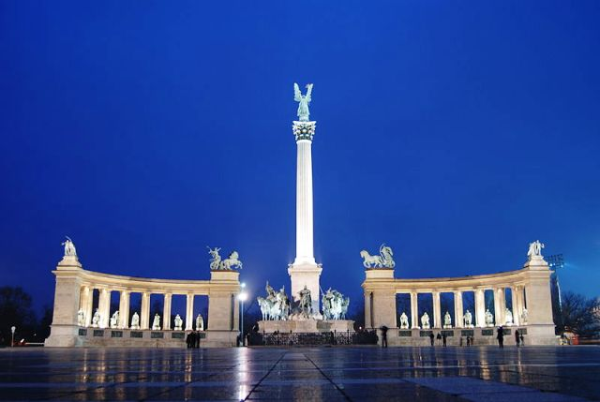
6. Okolí Városligetu( Městského sadu)
Obr. 11. Náměstí hrdinů
Notes:
Dříve se v této části města rozléhaly mokřady královské obory. Tento pozemek daroval městu Leopold I., ale vysušen byl až za vlády Marie Terezie. Dnešní park v anglickém stylu byl založen ke konci 19. století. Později zde bylo zbudováno Muzeum krásných umění, Vajdahunyaský hrad a památník na náměstí Hrdinů.

Slide 18
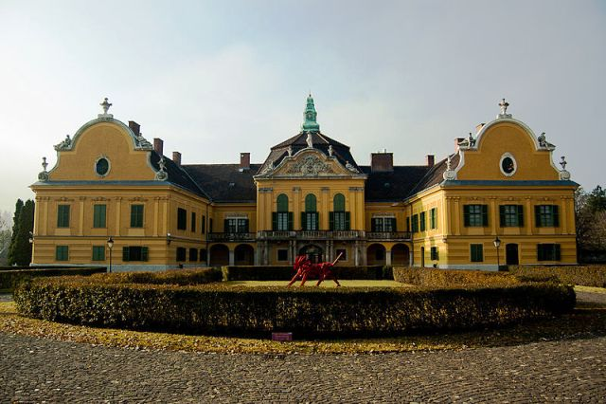
7. Okraj Budapešti
Obr. 12. Nagytéteny
Notes:
Okraj Budapešti je stále se rozrůstající město, s mnoha zajímavými památkami na periferii. Severně od centra Budína se nachází vykopávky z dob osídlení Římany. Na západním předměstí se nachází přírodní rezervace. Východně od Pešti je Kerepešský hřbitov. Jižně od centra se tyčí Nagytétényovský zámek, jedna z nejkrásnějších barokních staveb v Maďarsku.

Slide 19
Obrazové zdroje
Poloha města: [online]. [cit. 2013-09-27]. Dostupný pod licencí Creative Commons na WWW: http://cs.wikipedia.org/wiki/Budape%C5%A1%C5%A5
Hradní vrch: [online]. [cit. 2013-09-30]. Dostupný pod licencí Creative Commons na WWW: http://cs.wikipedia.org/wiki/Soubor:Buda--Castles01.jpg
Hrad:[online]. [cit. 2013-09-30]. Dostupný pod licencí Creative Commons na WWW: http://cs.wikipedia.org/wiki/Soubor:BudapestCastle_028.jpg
Rybářská bašta:[online]. [cit. 2013-09-30]. Dostupný pod licencí Creative Commons na WWW: http://hu.wikipedia.org/wiki/F%C3%A1jl:Hal%C3%A1szb%C3%A1stya_%C3%A9p%C3%BClete_d%C3%ADszl%C3%A9pcs%C5%91vel_(103._sz%C3%A1m%C3%BA_m%C5%B1eml%C3%A9k)_28.jpg
Matyášův kostel:[online]. [cit. 2013-09-30]. Dostupný pod licencí Creative Commons na WWW: http://hu.wikipedia.org/wiki/F%C3%A1jl:Matthias_Church,_Budapest.JPG
Lázně Gellért:[online]. [cit. 2013-09-30]. Dostupný pod licencí Creative Commons na WWW: http://hu.wikipedia.org/wiki/F%C3%A1jl:Civertangellertszallolegi1.jpg
Viziváros:[online]. [cit. 2013-09-30]. Dostupný pod licencí Creative Commons na WWW: http://hu.wikipedia.org/wiki/F%C3%A1jl:V%C3%ADziv%C3%A1ros,_Budapest.JPG
Parlament:[online]. [cit. 2013-10-01]. Dostupný pod licencí Creative Commons na WWW: http://cs.wikipedia.org/wiki/Soubor:Budapestparliament100.jpg
Bazilika:[online]. [cit. 2013-10-01]. Dostupný pod licencí Creative Commons na WWW: http://cs.wikipedia.org/wiki/Soubor:Basilique_Saint-%C3%89tienne_de_Pest.jpg
Most Lánchíd:[online]. [cit. 2013-10-01]. Dostupný pod licencí Creative Commons na WWW: http://cs.wikipedia.org/wiki/Soubor:Budapest_-_L%C3%A1nch%C3%ADd.jpg
Náměstí hrdinů:[online]. [cit. 2013-10-01]. Dostupný pod licencí Creative Commons na WWW: http://cs.wikipedia.org/wiki/Soubor:The_Millennium_Monument_in_Heroes%27_Square,_Budapest,_Hungary.jpg
Nagytéteny:[online]. [cit. 2013-10-01]. Dostupný pod licencí Creative Commons na WWW: http://pl.wikipedia.org/wiki/Plik:Volt_Rudny%C3%A1nszky-kast%C3%A9ly_(1296._sz%C3%A1m%C3%BA_m%C5%B1eml%C3%A9k).jpg

